Slide 1
Přednáška 2
Zdroje, komparativní výhody a rozdělení důchodů

Slide 2
Struktura
Výrobní možnosti
Vztah cen výstupu a cen a množství vstupů
Vztah výstupních a výstupních cen a množství výstupu a vstupů.
Obchod v Heckscher-Ohlinově modelu
Srovnání cen VF
Rozdělení důchodů a nerovnost v důchodech
Realita

Slide 3
Úvod
Obchod může být vysvětlen rozdíly v produktivitě práce, může být vysvětlen také jinými rozdíly ve vstupech.
Heckscher-Ohlinova teorie tvrdí, že rozdíly v práci, dovednostech, kapitálu a půdě, které panují mezi zeměmi vytvářejí rozdíly v produktivitě, což vysvětluje proč spolu země obchodují.
  Země mají relativní nadbytek výrobního faktoru.
  V produkci jsou výrobní faktory používány s relativní intenzitou.

Slide 4
Dvoufaktorový Heckscher-Ohlinův model
Jsou používány dva výrobní faktory: práce a půda.
Množství práce a půdy se mezi zeměmi liší a tyto odlišnosti ovlivňují produktivitu.
Nabídka práce a půdy je v každé zemi konstantní.
Vyrábí se a spotřebovávají jen dva statky: oblečení a jídlo.
Konkurence způsobuje, že výrobní faktory získávají „konkurenční“ mzdy, které jsou funkcí jejich produktivity a ceny finálních statků. Výrobní faktory mohou být využity v obou odvětvích.
Existují jen dvě země: doma a zahraničí

Slide 5
Produkční možnosti
Při existenci více VF nejsou konstantní náklady příležitosti a PPF nemá konstantní sklon.
Rozšiřme rikardiánský model zahrnutím dvou VF: práce a půdy.
  a_{TC} = hektary půdy potřebné k výrobě m² oblečení
  a_{LC} = hodiny práce potřebné k výrobě m² oblečení
  a_{TF} = hektary půdy potřebné k výrobě jedné kalorie jídla
  a_{LF} = hodiny práce potřebné k výrobě jedné kalorie jídla
  L = celkové množství práce
  T = celkové množství půdy

Slide 6
Produkční možnosti
Produkční možnosti jsou ovlivněny jak prací, tak půdou:
  a_{TF}Q_{F} + a_{TC}Q_{C} ≤ T
  a_{LF}Q_{F} + a_{LC}Q_{C} ≤ L
Celkové množství půdy
Potřebné množství půdy na jednotu jídla
Celková produkce jídla
Potřebné množství půdy potřebné k výrobě jednotky oblečení
Celková produkce oblečení
Celkové množství práce
Práce potřebná k výrobě jednotky jídla
Práce potřebná k výrobě jednotky oblečení

Slide 7
Produkční možnosti
Předpokládejme, že každá jednotka oblečení využívá práci intenzivně a každá jednotka jídla využívá půdu intenzivně:
  a_{LC} /a_{TC} > a_{LF}/a_{TF}
  nebo a_{LC} /a_{LF} > a_{TC} /a_{TF}
  Jinak řečeno, produkce oblečení je pracovně intenzivní a produkce jídla je půdně intenzivní pokud platní L_{C} /T_{C} > L_{F} /T_{F}.
Tento předpoklad ovlivňuje sklon hranice výrobních možností:

Slide 8
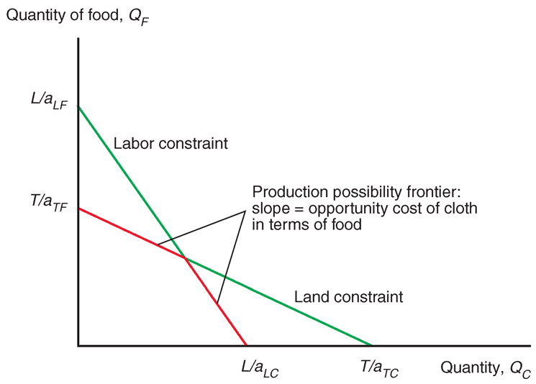
Fig. 4-1: Hranice výrobních možností bez substituce VF

Slide 9
Produkční možnosti
Náklady příležitosti nejsou konstantní:
  Jsou nízké, pro ten statek, kterého země vyrábí málo
  Jsou vysoké, pro statek, kterého země vyrábí hodně
    Proč? Když ekonomika využije všechny své zdroje na výrobu jednoho statku, mezní produktivita těchto zdrojů je nízká a náklady příležitosti jsou tudíž vysoké
    V tom případě by zdroje mohly být využity efektivněji, pokud by byl vyráběn jiný statek (závisí na cenách)

Slide 10
Produkční možnosti
Výše uvedená PPF nezohledňuje možnost substituce VF.
  Požadované množství VF je konstantní podél každého úseku PPF.
Pokud výrobci mohou substituovat jeden vstup za druhý, PPF je zahnutá.
  Příklad: mnoho pracovníků by mohlo pracovat na malém množství půdy, nebo by velké území mohlo být opracováváno malým počtem pracovníků a výsledkem by byl stejný výstup.
  Požadované množství VF se může lišit pro každou kombinaci jídla a oblečení

Slide 11
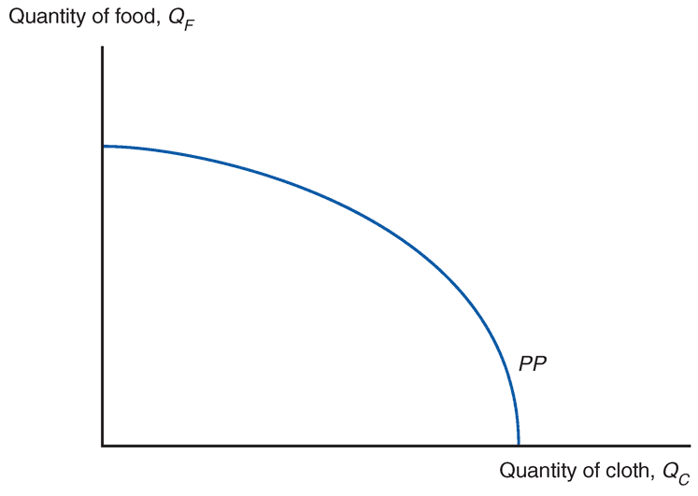
Fig. 4-2: PPF s možností substituce VF

Slide 12
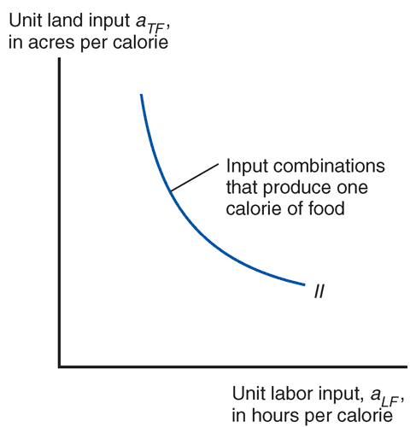
Fig. 4-4: možné kombinace vstupů (izokvanta) v produkci jídla
K produkci každé jednotky jídla lze v Heckscher-Ohlinově modelu využít různé kombinace práce a půdy. Potřebné množství VF na jednotku produkce není konstantní

Slide 13
Produkce a ceny
PPF představuje hranici možností produkce, k určení optimálního množství jsou zapotřebí ceny
Obecně by ekonomika měla vyrábět takovou kombinaci statků, která maximalizuje hodnotu produkce, V:
V = P_{C}Q_{C} + P_{F}Q_{F}
  Kde P_{C} je cena oblečení a P_{F} je cena jídla.

Slide 14
Produkce a ceny
Definujme linii isovalu (isovalue) znázorňující konstantní hodnotu produkce, V.
  V = P_{C}Q_{C} + P_{F}Q_{F}
  P_{F}Q_{F} = V – P_{C}Q_{C}
  Q_{F} = V/P_{F} – (P_{C} /P_{F})Q_{C}
  Sklon isovaly je – (P_{C} /P_{F})

Slide 15
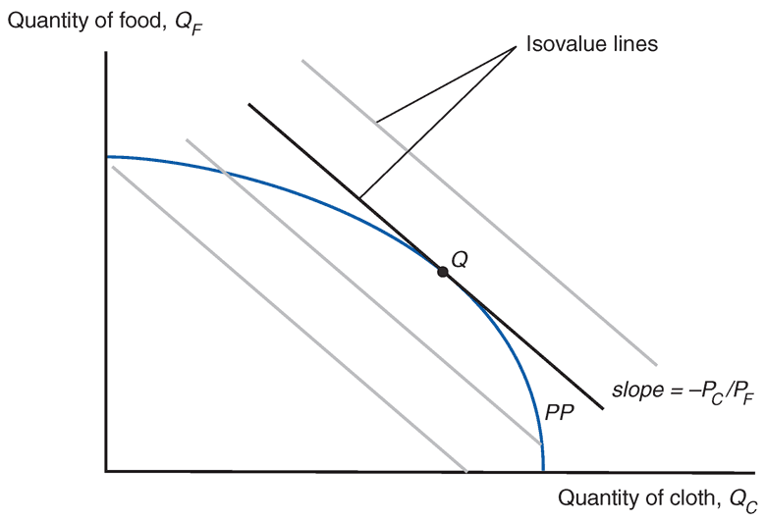
Fig. 4-3: Produkce a ceny

Slide 16
Produkce a ceny
Při daných cenách výstupu, bod Q znázorňuje maximální hodnotu dostupné produkce,.
V tomto bodě se klon PPF =– (P_{C} /P_{F}), čili náklady příležitosti oblečení se rovnají jeho relativní ceně.
  Jinými slovy, oběť ve výrobě je stejná jako oběť v tržních cenách.

Slide 17
Ceny VF, ceny výstupu a množství VF
Výrobci mohou zvolit rozdílné množství VF k produkci oblečení a jídla.
Jejich volba závisí na odměnách VF, tj. mzdě (w) a nákladech (příležitosti) využití půdy (r), tj. ceně nájmu (ušlý zisk z pronájmu) - rentě
Jak mzda roste relativně k rentě, producenti jsou méně ochotni využívat práci a více využívat půdu.
  Stále platí náš předpoklad, že jídlo je půdně intenzivní a oblečení pracovně intenzivní.

Slide 18
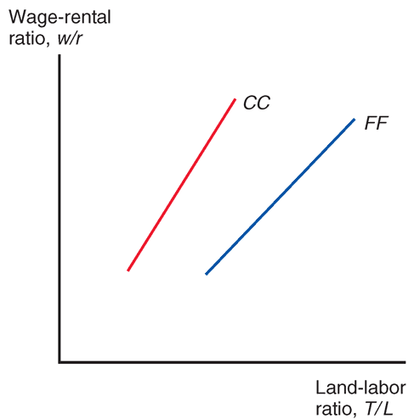
Fig. 4-5: Ceny VF a volba vstupu

Slide 19
Ceny VF, ceny výstupu a množství VF
Na konkurenčních trzích jsou ceny na úrovni nákladu produkce – ty závisí na mzdách a rentách.
Efekt změny mzdy závisí na intenzitě využívání práce.
Efekt změny renty závisí na intenzitě využívání půdy.
  Růst renty (v našem případě) ovlivní více cenu jídla než cenu oblečení, neboť jídlo je půdně intenzivní.
Na konkurenčních trzích jsou změny w/r spojeny se změnami P_{C} /P_{W} .

Slide 20
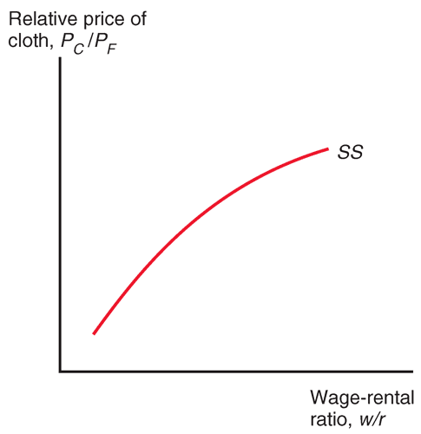
Fig. 4-6: Ceny VF a ceny zboží

Slide 21
Ceny VF, ceny výstupu a množství VF
Máme vztah mezi cenami vstupů (VF) a cenami výstupů a úrovni vstupů využívaných ve výrobě:
Stolper-Samuelsonův teorém: pokud se relativní cena statku zvýší, pak reálná mzda (renta) toho faktoru, který je ve výrobě daného využíván intenzivně vroste a reálná mzda (renta) ostatních VF klesne.
  V konkurenčním prostředí se podíl reálných mezd rovná mezní produktivitě VF.
  Předpokládáme klesající mezní produktivitu VF

Slide 22
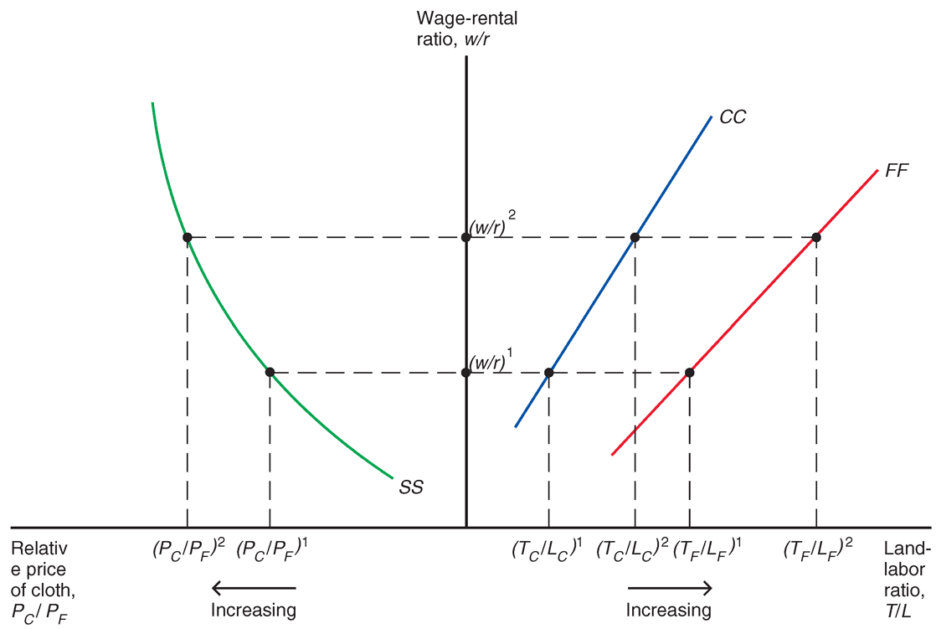
Fig. 4-7: Od ceny výstupu k volbě vstupů
Notes:
Relativní cena oblečení je P_{C}/P_{F (1)}. Vztah mezi relativní cenou výstupu relativní cenou vstupu je dán křivkou SS. Můžeme pak určit relativní cenu VF – poměr mzda/renta. Jakmile zmáme poměr mzda/renat, křivky CC a FF, můžeme určit podíl půdy k práci v obou odvětvích. Shrnuto: při daných cenách výstupu, v H-O modelu můžeme určit nejen ceny VF a také jejich množství v jednotlivých odvětvích.

Slide 23
Ceny VF, ceny výstupu a množství VF
Máme tedy teorii, která říká, že se změní distribuce důchodů, pokud se změní relativní ceny statků, což může nastat mj. obchodem.
Růst relativní ceny oblečení, P_{C} /P_{F}, podle této teorie povede k:
  Růstu příjmu pracovníku relativně k vlastníkům půdy, w/r.
  Růst poměru využívání půdy k práci, T/L, v obou odvětvích
  Růst mezní produktivity práce v obou odvětvích a pokles mezní produktivity půdy v obou odvětvích.

Slide 24
Ceny VF, ceny výstupu, množství vstupů a množství výstupů
Alokace VF využívaných ve výrobě určuje maximální úroveň výstupů (PPF)
Vztah VF při produkci různé kombinace statků ukazuje následující graf:

Slide 25
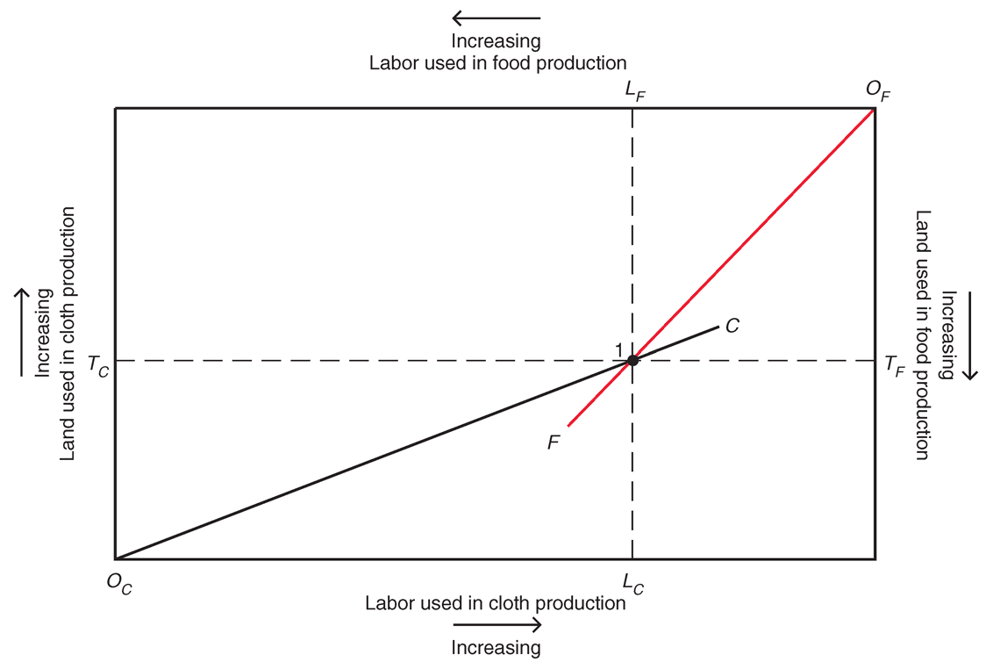
Fig. 4-8: Alokace zdrojů

Slide 26
Ceny VF, ceny výstupu, množství vstupů a množství výstupů
Jak se změní kombinace výroby obou statků když se v ekonomice změní množství výrobního faktoru?
Pokud předpokládáme, že cena výstupu se nezmění a množství VF vzroste, pak nabídka toho statku, který využívá tento faktor intenzivně vzroste a nabídka ostatních statků klesne.
  Jedná se o Rybczynského teorém.

Slide 27
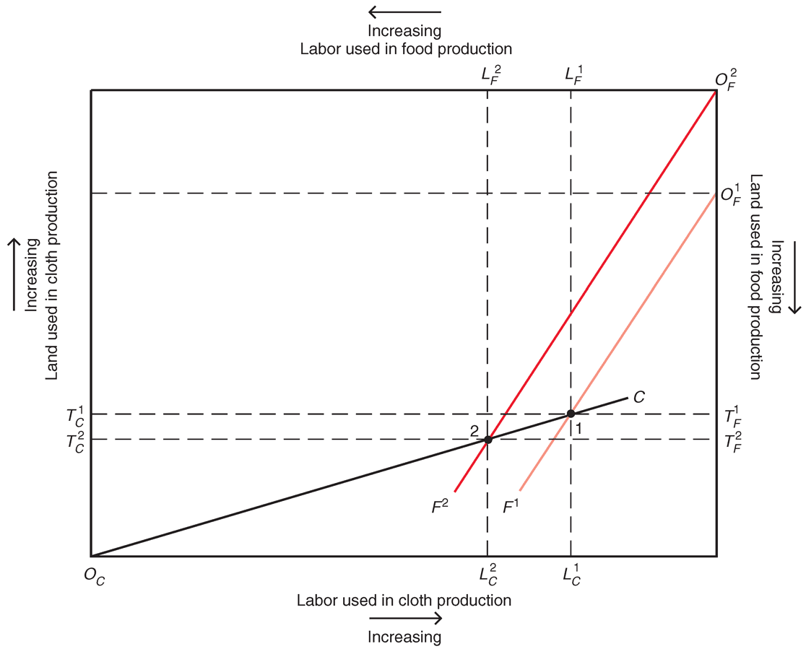
Fig. 4-9: Růst nabídky půdy

Slide 28
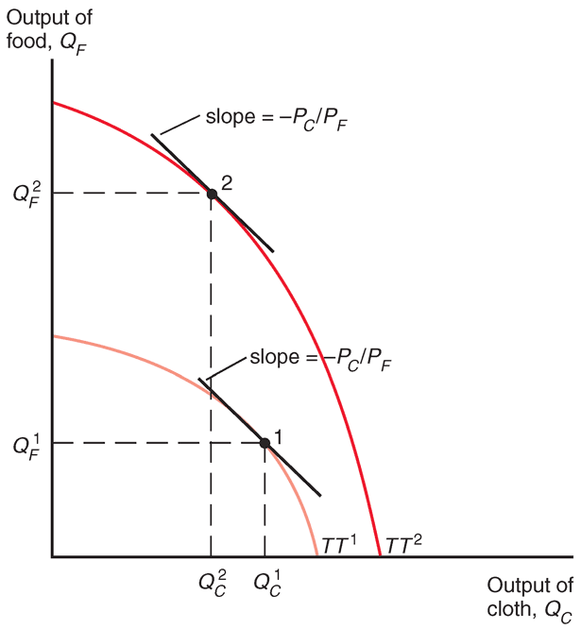
Fig. 4-10: Zdroje a výrobní možnosti

Slide 29
Ceny VF, ceny výstupu, množství vstupů a množství výstupů
Ekonomika s vysokým poměrem půdy k práci bude podle této teorie mít vysokou produkci jídla relativně k oblečení a nízkou cenu jídla relativně k oblečení.
  Bude relativně efektivní (bude mít komparativní výhodu) v produkci jídla.
  Bude relativně neefektivní v produkci oblečení.
Ekonomika bude relativně efektivnější v produkci toho statku, kde je intenzivně využíván ten VF, kterým je země relativně hojně vybavena.

Slide 30
Obchod v Heckscher-Ohlinově Modelu
Předpokládejme, že domácí země je hojně vybavena prací relativně k vybavení půdou.
  V domácí zemi je hojná práce, v zahraničí je hojná půda: L/T > L*/ T*
  A stejně tak je doma vzácná půda a v zahraničí je vzácná práce.
  Předpokládáme, že země mají stejné technologie a stejné preference spotřebitelů.
Protože je doma hojná práce, bude domácí ekonomika relativně efektivnější ve výrobě oblečení, která je pracovně intenzivní.

Slide 31
Obchod v Heckscher-Ohlinově Modelu
Protože výroba oblečení je pracovně intenzivní, domácí PPF bude vykazovat vyšší podíl oblečení k jídlu než zahraniční PPF.
Při každých relativních cenách bude domácí ekonomika vyrábět vyšší podíl oblečení k jídlu než zahraniční ekonomika.
  Domácí ekonomika bude mít větší relativní nabídku oblečení.

Slide 32
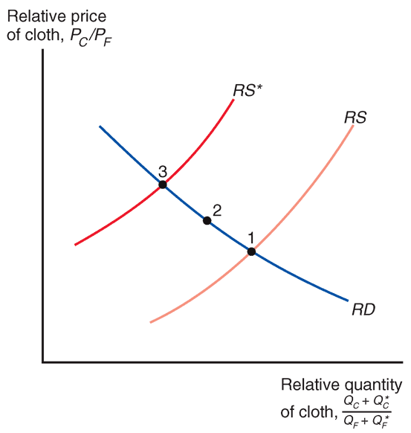
Fig. 4-11: Obchod vede ke konvergenci relativních cen

Slide 33
Obchod v Heckscher-Ohlinově Modelu
Stejně jako rikardiánský model, předpovídá Heckscher-Ohlinův model předpovídá konvergenci relativních cen v důsledku obchodu.
S obchodem dojde k růstu relativních cen oblečení v zemi s hojností práce (domácí ekonomika) a poklesu v zemi s vzácností práce (zahraničí).
  V domácí ekonomice povede růst relativních cen oblečení k růstu relativní produkce oblečení a poklesu relativní spotřeby oblečení, domácí země se stane exportérem oblečení a importérem jídla.
  Pokles relativní ceny oblečení v zahraničí povede k tomu, že se stane importérem oblečení a exportérem jídla.

Slide 34
Obchod v Heckscher-Ohlinově Modelu
Dle modelu bude ekonomika relativně efektivní (bude mít komparativní výhodu) ve výrobě zboží, které intenzivně využívá hojný výrobní faktor.
Ekonomika bude vyvážet zboží kde intenzivně využívá hojný výr. faktor a dovážet zboží které intenzivně využívá vzácný výr. faktor..
  Toto tvrzení je Heckscher-Ohlinův teorém

Slide 35
Obchod v Heckscher-Ohlinově Modelu
V průběhu času je hodnota spotřebovaného zboží „donucena“ vyrovnat se hodnotě zboží vyrobeného v každé zemi.
P_{C}D_{C} + P_{F}D_{F} = P_{C}Q_{C} + P_{F}Q_{F}
  kde D_{C} označuje domácí spotřebitelskou poptávku po oblečení a D_{F} označuje domácí spotřebitelskou poptávku po jídlu
(D_{F} – Q_{F}) = (P_{C} /P_{F})(Q_{C} – D_{C})
Množství importu
Cena exportu relativně k cenám importu.
Množství exportu

Slide 36
Obchod v Heckscher-Ohlinově Modelu
(D_{F} – Q_{F}) = (P_{C} /P_{F})(Q_{C} – D_{C})
Tato rovnice je rozpočtovým omezením ekonomiky a jeho sklon je – (P_{C} /P_{F})
  (D_{F} – Q_{F}) – (P_{C} /P_{F})(Q_{C} – D_{C}) = 0

Slide 37
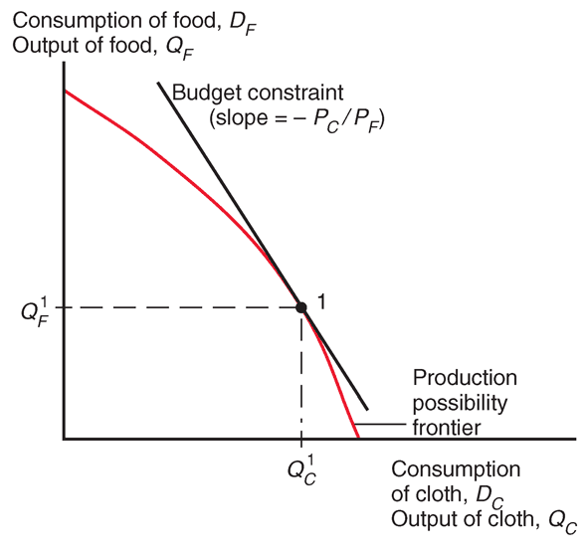
Fig. 4-12: rozpočtové omezení obchodující ekonomiky

Slide 38
Obchod v Heckscher-Ohlinově Modelu
Rozpočtové omezení se dotýká PPF: země si vždy může dovolit co so sama vyrobí.
Avšak, země při obchodu nemusí spotřebovávat jen to co vyrobí.
  Může docházet k exportu a importu zboží
Současně, země může s obchodem spotřebovávat více obou statků.

Slide 39
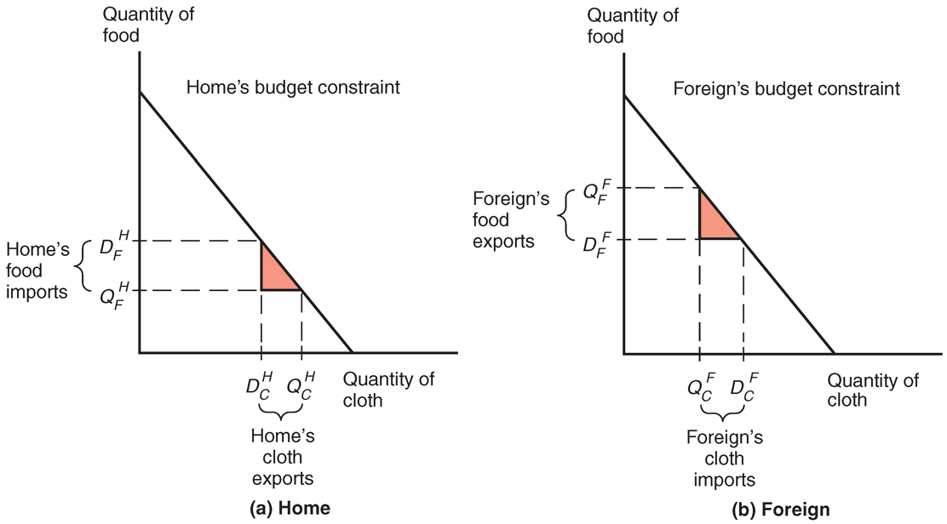
Fig. 4-13: obchodné rovnováha

Slide 40
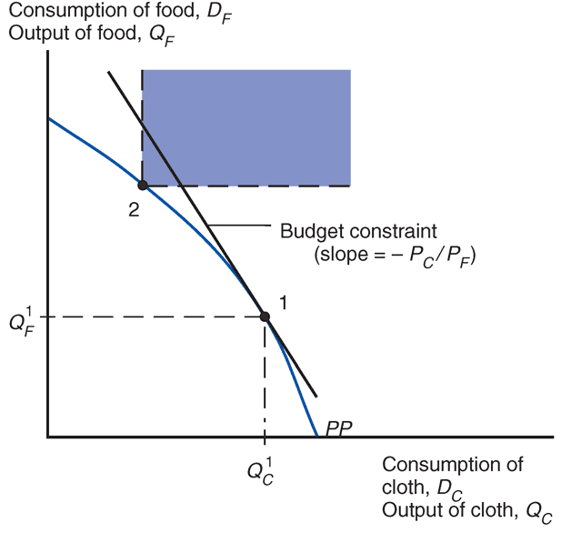
Fig. 4-14: obchod zvyšuje hranici spotřebních možností

Slide 41
Obchod v Heckscher-Ohlinově Modelu
Protože si země může dovolit s obchodem spotřebovat více, země jako celek si polepší.
Ale někteří z obchodu prospěch nemají
  Model počítá s redistribucí důchodu.
Obchod mění relativní ceny statků, což ovlivňuje relativní výdělky držitelů VF.
  Růst ceny oblečení zvyšuje kupní sílu domácích pracovníků ale snižuje kupní sílu domácích vlastníků půdy.
Model předpovídá, že vlastnící hojného výrobního faktoru s obchodem získají, vlastnicí vzácného ztratí.

Slide 42
Srovnání cen VF
Na rozdíl od rikardiánského modelu, z Heckscher-Ohlinova modelu plyne, že ceny vstupů se v důsledku obchodu mezi zeměmi vyrovnají.
Protože jsou relativní ceny výstup vyrovnány a existuje přímá vazba mezi cenami výstupů a cenami VF, musí s vyrovnáním cen výstupu dojít i k vyrovnání cen VF.
Obchod zvyšuje poptávku po statku produkovaném hojným VF, čímž zvyšuje poptávku po samotném hojném VF a tím vede k růstu cen hojného VF.

Slide 43
Srovnání cen VF
Ve skutečnosti nejsou ceny VF mezi zeměmi totožné.
Model předpokládá, že země vyrábí stejné zboží, takže se ceny tohoto zboží vyrovnají.
  Země ale mohou vyrábět nehomogenní statky.
Model také předpokládá, že země mají totožné technologie, ale rozdíly v technologiích mohou ovlivnit produktivitu VF a tím i podíl mzdy/renty.

Slide 44
Srovnání cen VF
Model také ignoruje obchodní bariéry a dopravní náklady, které mohou bránit vyrovnání cen výstupů i vstupů.
Model pracuje s dlouhým obdobím
  I poté co země liberalizuje obchod, VF se nemusí rychle přesunout do odvětví intenzivně využívající hojný faktor..
  V krátkém období je produktivita VF určena jejich aktuálním rozložením mezi odvětvími a tak se poměr mzda/renta může mezi zeměmi lišit.

Slide 45
Zvyšuje obchod nerovnost příjmů?
V posledních 40 letech exportovaly země jako J.Korea, Mexiko a Čína (nejen) do USA zboží, při jehož výrobě se intenzívně využívala nekvalifikovaná práce (např. oblečení, obuv, hračky, montované zboží).
Současně se v USA zvýšila nerovnost v důchodech. Mzdy nekvalifikovaných dělníků rostly pomaleji než u kvalifikované pracovní síly.
Vedl fakt č.1 k faktu č.2? http://www.youtube.com/watch?v=9KsVu11CSrQ

Slide 46
Zvyšuje obchod nerovnost příjmů?
Z Heckscher-Ohlinova modelu plyne, že vlastníci hojného faktoru z obchodu získají a vlastníci vzácného ztratí.
V realitě není mnoho důkazů pro toto tvrzení.
Podle modelu dochází ke změně v distribuci důchodů změnami cen výstupů, ale neexistují důkaz o změnách cen statků k jejichž výrobě je potřeba kvalifikované síly relativně k cenám statků vyráběných nekvalifikovanou pracovní silou..

Slide 47
Zvyšuje obchod nerovnost příjmů?
Podle modelu by mzdy nekvalifikovaných dělníků měly v zemích s jejich nadbytkem růst relativně ke mzdám kvalifikované práce. V mnoha případech však dochází k opaku:
  Mzdy kvalifikovaných dělníků vzrostly v Mexiku více než mzdy nekvalifikovaných.
    I když v porovnání s USA a Kanadou je v Mexiku nekvalifikovaná práce hojná.
I kdyby byl model zcela správný, tento obchod tvoří jen malou část ekonomiky USA a tak by jeho efekt na ceny a mzdy byl jen malý.

Slide 48
Obchod a rozdělení příjmů
Ke změně v rozdělení důchodů dochází při různých příležitostech, nejen kvůli obchodu.
  Změny v technologiích, preferencích, dostupnosti zdrojů (vyčerpání, nalezení nových surovin), to vše ovlivňuje rozdělení důchodů.
  Ekonomové obvykle zmiňují technologický pokrok a z toho plynoucí „vzdělanostní prémii“ jako důsledek rostoucí nerovnosti příjmu v USA.
Bylo by lepší kompenzovat ty, kteří ztrácejí z obchodu (nebo jiné ekonomické změny) než obchod zakazovat.
  Ekonomika jako celek z obchodu získává.

Slide 49
Obchod a rozdělení příjmů
V obchodní politice hraje roli politika: potenciální ztrácející jsou lépe politicky organizováni než vítězové.
  Ztráty jsou obvykle koncentrovány mezi malou skupinu, zisky jsou rozprostřeny mezi mnoho lidí.
  Každý (Američan) zaplatí ročně 8 USD za omezení dovozu cukru a celkové náklady této politiky jsou 2 miliardy USD/rok.
  Přínosy této politiky jsou cca 1 mld. USD a jde relativně úzkému okruhu producentu cukru.

Slide 50
Empirické důkazy o fungování
Heckscher-Ohlinova Modelu
Test na datech USA
  Leontief zjistil, že USA exportují méně kapitálově intenzivních statků než importují, navzdory tomu, že USA jsou kapitálově nejvybavenější země na světě: Leontiefův paradox.
Test na globálních datech
  Bowen, Leamer, a Sveikauskas testovali Heckscher-Ohlinův model na datech 27 zemí a potvrdili Leontiefův paradox na mezinárodní úrovni.
Test na datech zahrnujících jen průmyslových výrobcích mezi nízko-/středně- příjmovými zeměmi na jedné straně a vysoko příjmovými zeměmi na straně.
  Tato data více podporují H-O teorii.

Slide 51
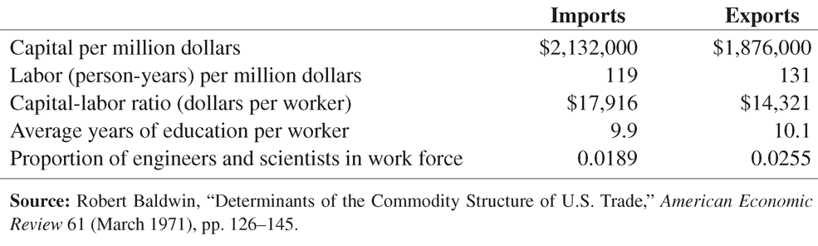
Table 4-2: Faktorová náročnost exportů a importů USA, 1962

Slide 52
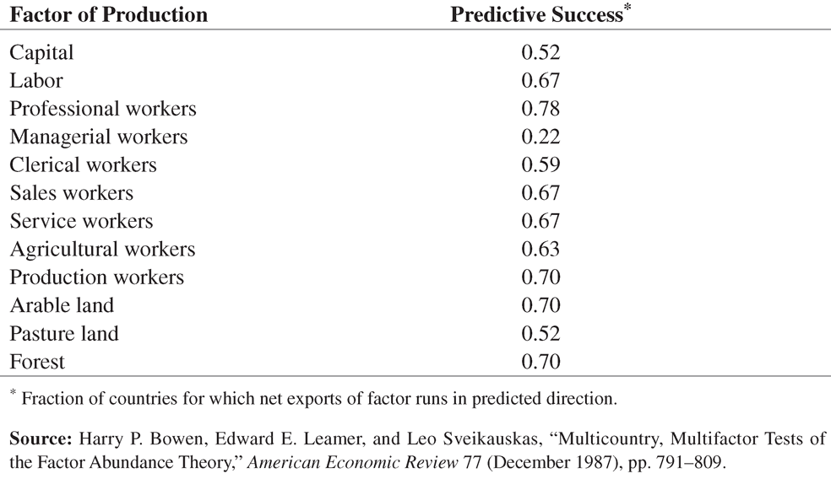
Table 4-3: Test Heckscher-Ohlin Modelu

Slide 53
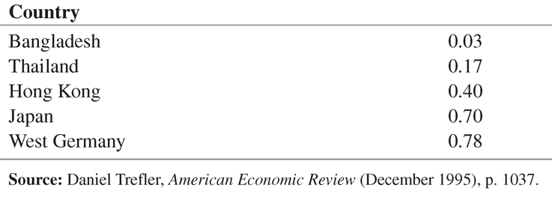
Table 4-4: Odhadovaná efektivita technologií, 1983 (USA = 1)

Slide 54
Empirické důkazy o fungování
Heckscher-Ohlinova Modelu
Protože z Heckscher-Ohlinova modelu plyne, že se se ceny VF mezi zeměmi srovnají, plyne z něj také, že VF budou vyrábět a vyvážet určité množství zboží při vyrovnaných cenách VF.
  Jinými slovy, předpokládaná hodnota služeb VF bude zakotvená v modelem předpovídaném objemu obchodu mezi zeměmi.

Slide 55
Empirické důkazy o fungování
Heckscher-Ohlinova Modelu
Protože ceny VF se mezi zeměmi nerovnají, z modelu plynoucí objem obchodu je větší než k jakému dochází ve skutečnosti.
  Fenomén „chybějícího obchodu“ objevený Danielem Treflerem.
Důvodem „chybějícího obchodu“ se zdá být předpoklad stejných technologií.
  Technologie ovlivňují produktivitu pracovníků a tedy i hodnotu práce.
  Země s vyspělou technologii a vysokou cenou práce nemusí nezbytně příliš importovat ze země s nízkou technologií a nízkou cenou práce.

Slide 56
Shrnutí
Substituovatelnost VF je zakotvena ve tvaru PPF.
  Při produkci nízkého množství určitého zboží jsou náklady příležitosti malé a mezní produktivita VF je vysoká – a naopak.
Když ekonomika produkuje dostupné maximum, náklady příležitosti se rovnají relativním cenám statků na trhu.
Když relativní cena zboží vzroste, pak reálné mzdy nebo reálné renty (podle toho, který VF je využíván intenzivně) také vzrostou,
  A odměny ostatních VF klesnou.
Pokud ceny výstupu zůstávají konstantní s růstem množství VF, pak nabídka zboží, které využívá VF intenzivně vzroste a nabídka jiných statků klesne.

Slide 57
Shrnutí
Ekonomika bude vyvážet to zboží, kde se intenzivně využívá hojný VF a importovat kde je vy výrobě intenzivně využit vzácný VF.
Heckscher-Ohlinův model předpovídá, že ceny výstupu a ceny VF se mezi zeměmi srovnají. Nic z toho v reálném světě nenastává.
Model předpovídá, že vlastníci hojného faktoru s obchodem získají, vlastníci vzácného ztratí.

Slide 58
Shrnutí
Země jako celek si s obchodem polepší, i když vlastníci vzácného VF si (bez kompenzace) pohorší.
Empirická podpora pro Heckscher-Ohlinův modele je slabá s výjimkou obchodu mezi vysoko příjmovými a nízko/středně příjmovými zeměmi.

Slide 59
Přílohy

Slide 60
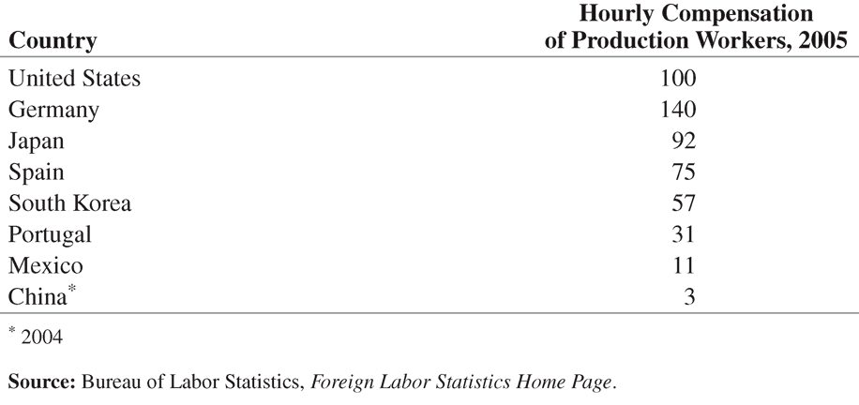
Table 4-1: komparativní úroveň mezd (USA = 100)

Slide 61
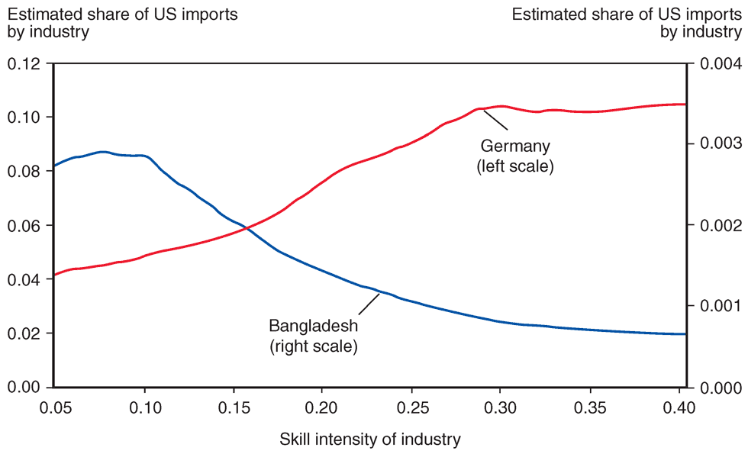
Fig. 4-15: Intenzita dovednosti (skill intensity) USA a charakter importu ze dvou zemí
Source: John Romalis, “Factor Proportions and the Structure of Commodity Trade,” American Economic Review, March 2004.

Slide 62
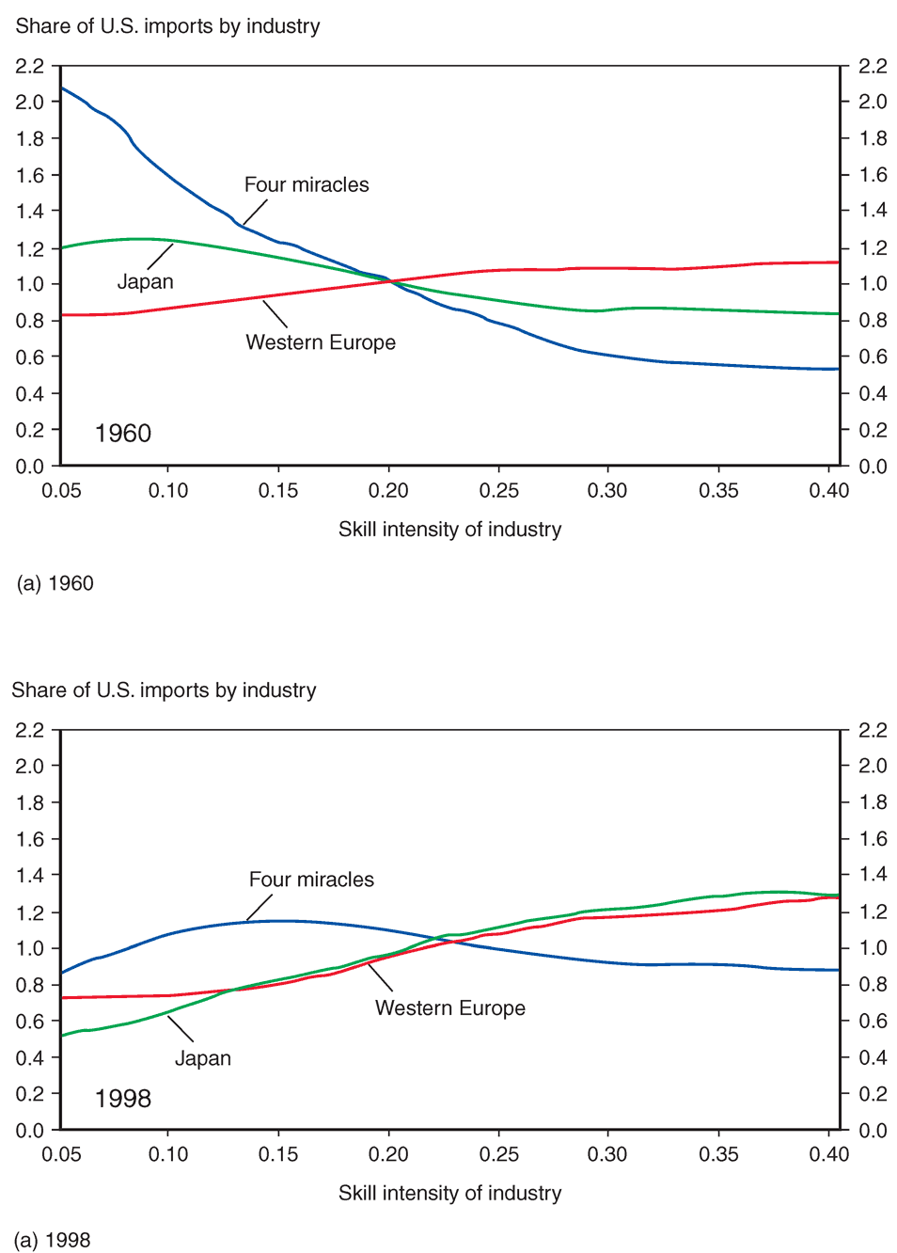
Fig. 4-16 Měnící se struktura komparativních výhod

Slide 63
Fig. 4-16 (2) Měnící se struktura komparativních výhod

Slide 64
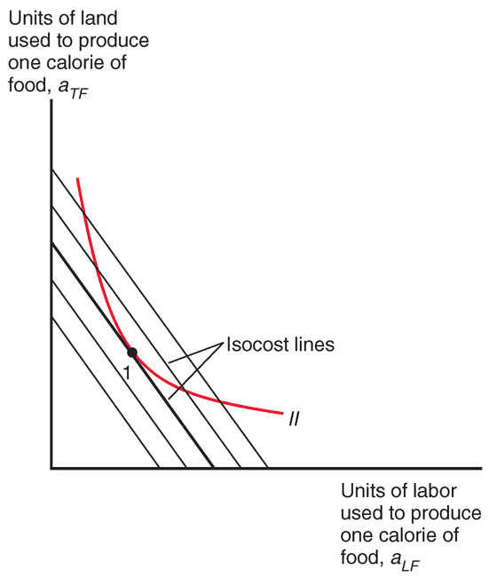
Fig. 4A-1: volba optimální kombinace VF

Slide 65
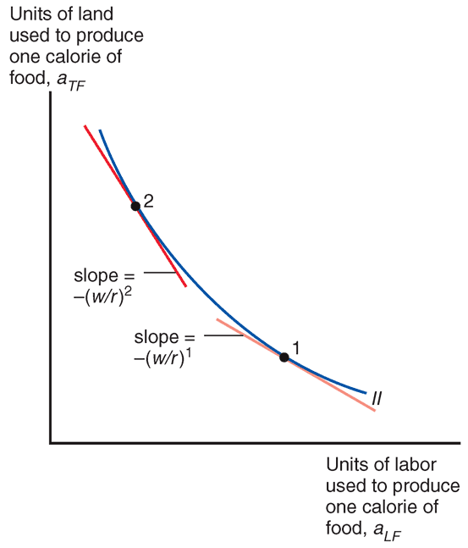
Fig. 4A-2: Změna podílu mzdy/renty

Slide 66
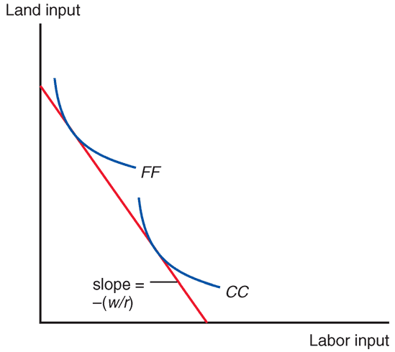
Fig. 4A-3: určení podílu mzdy/renty

Slide 67
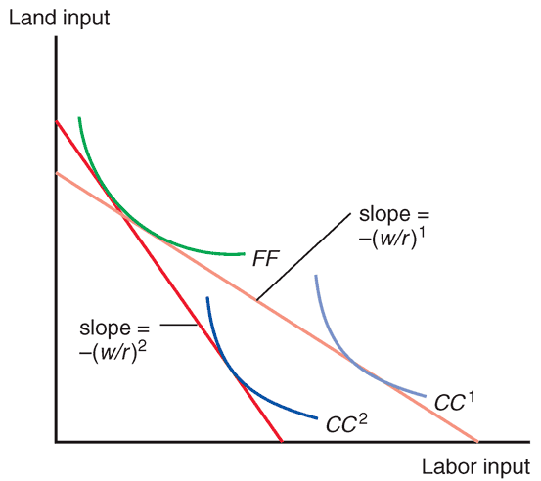
Fig. 4A-4: Růst ceny oblečení

